Slide 1
Openingsdia

Slide 2
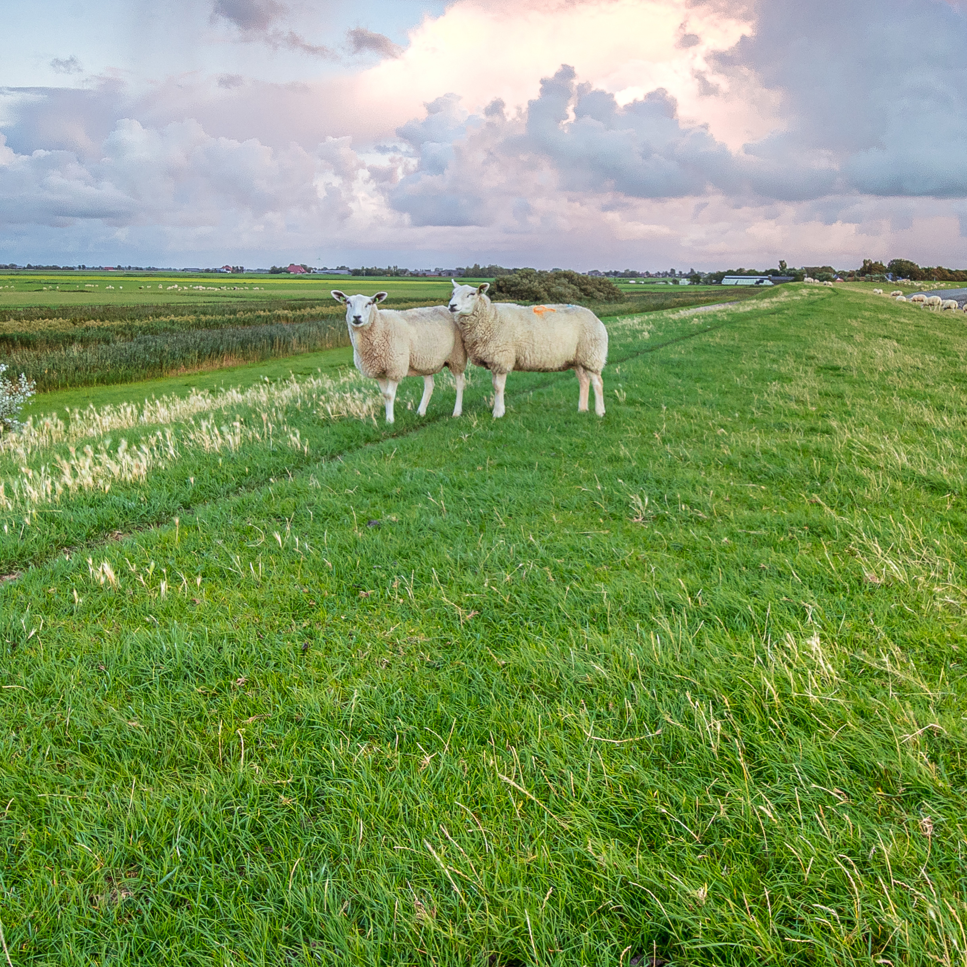
Ontwikkelingen Digitaal Stelsel Omgevingswet (DSO)
Hennie Genee - strategisch portfoliomanager DSO-LV (SBO)
Arie Duindam – lead productmanager DSO-LV (TBO)

Slide 3
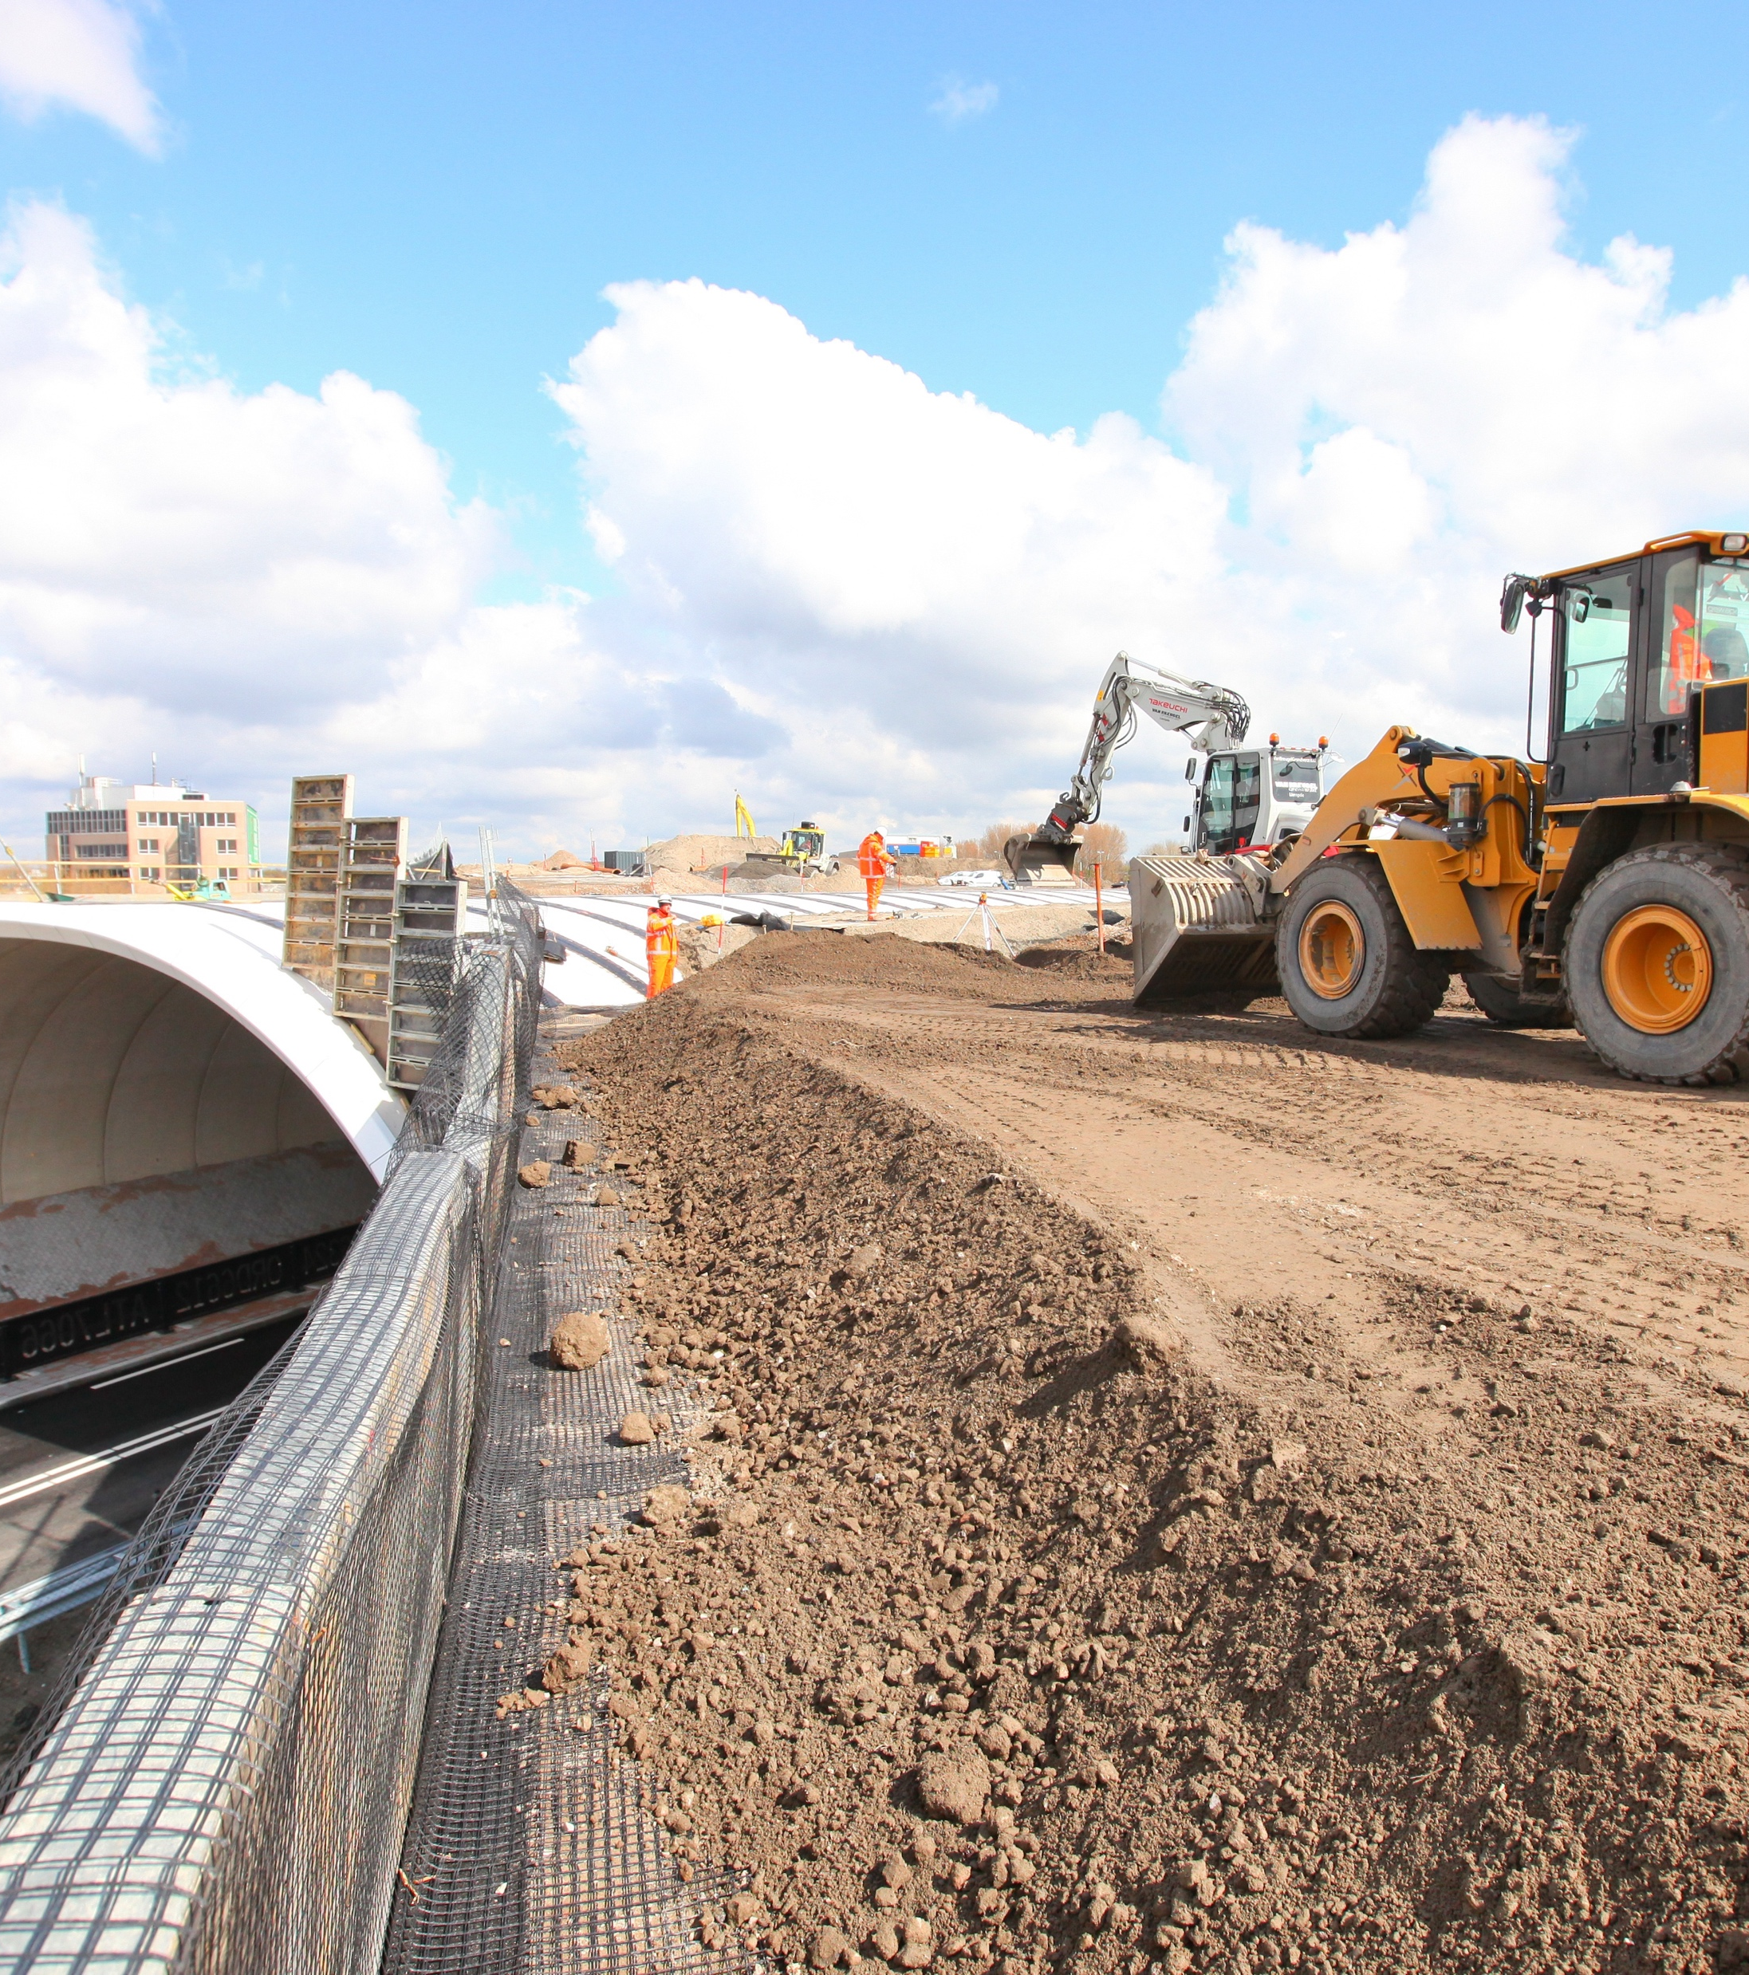

Ontwikkelingen DSO
Visie, strategische thema’s en bedrijfsfuncties
Ontwikkelproces: Safe Agile
‘Rolling forecast’ DSO-LV komende 6 kwartalen
Toelichting enkele grote onderwerpen Portfolio DSO-LV

Slide 4

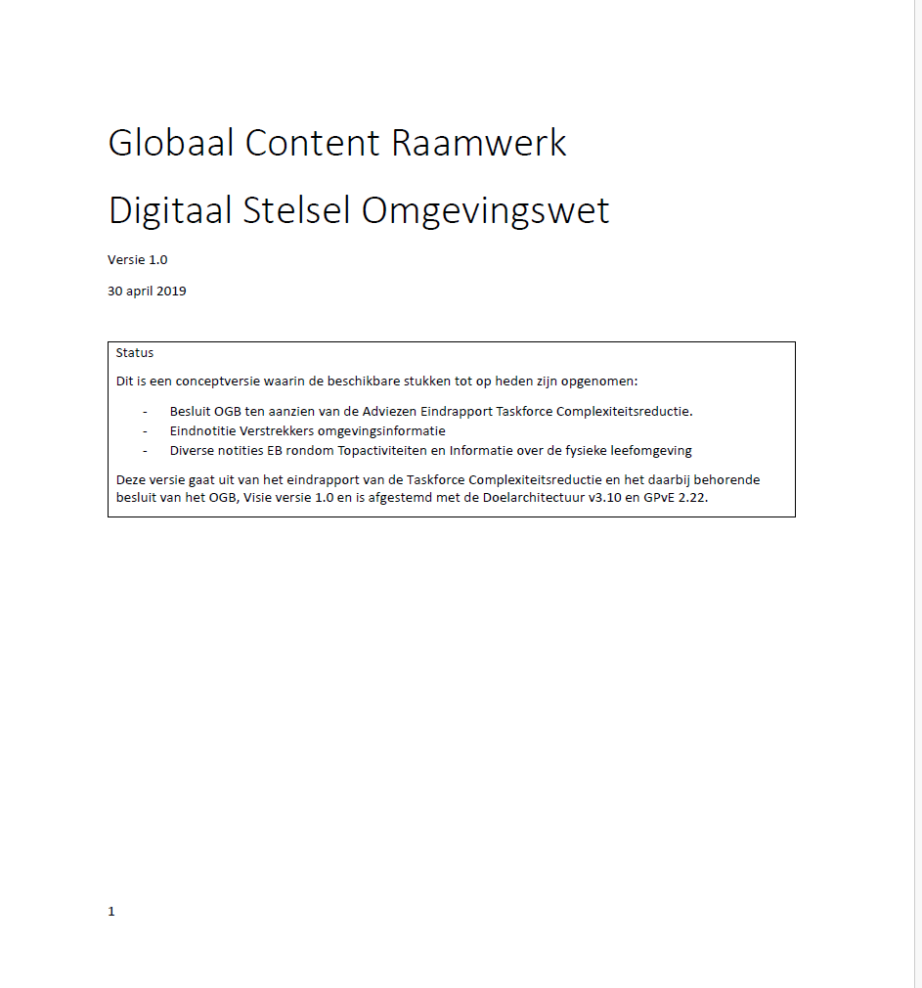
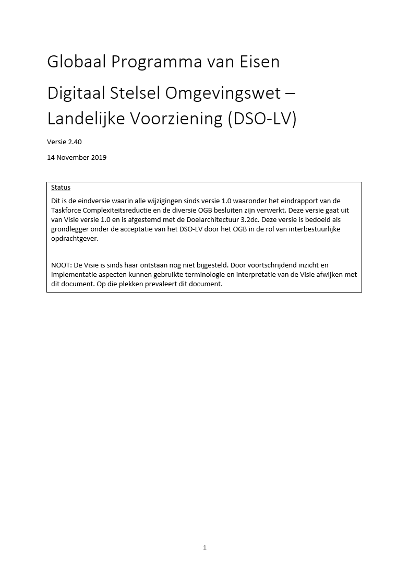
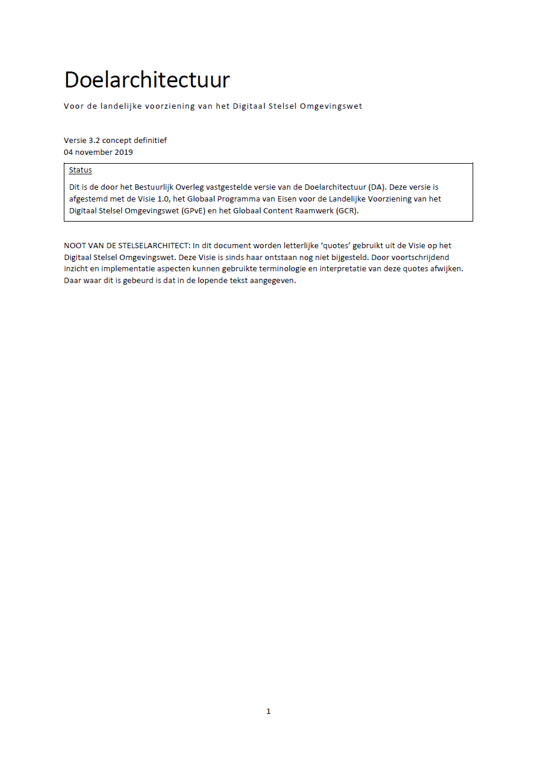
A. Visie DSO
Visie-statement huidige Visie: “In 2024 ondersteunt het Digitaal Stelsel Omgevingswet gebruikers optimaal bij de uitvoering van processen voor beleidsvorming, vergunningverlening en toezicht en handhaving via kwalitatief goede informatie op het gebied van de fysieke leefomgeving. Het DSO levert integraal inzicht en overzicht voor de gebruikers en maakt het mogelijk dat (besluitvormings)processen sneller en beter voorspelbaar verlopen.”
Visie DSO is onderdeel van set van kadergevende documenten Visie, globaal programma van eisen en doelarchitectuur

Slide 5
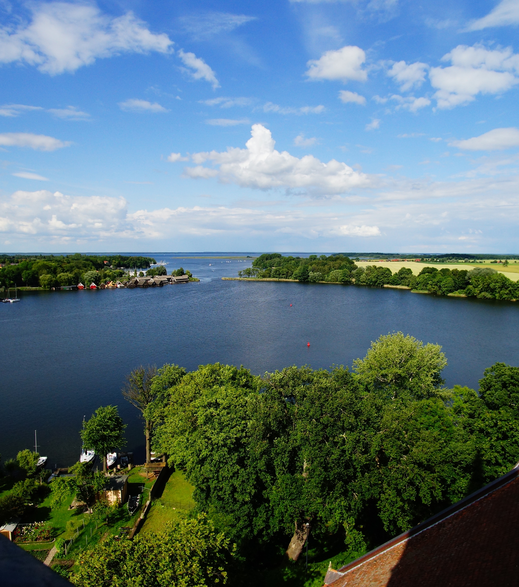
Strategische thema’s
(volgens Bestuurlijke agenda Uitbouw)
Ondersteunen samenwerken
Ondersteunen vergunningverlening, toezicht en handhaving (VTH)
Aansluiten bronnen van omgevingsinformatie
Onderzoekshulp
Ondersteunen omgevingsdocumenten (STOP/TP)
Eén loket / Gebruikersvriendelijkheid
Ondersteunen zienswijze en bezwaar
Ondersteunen 3D en dynamische informatie
Ondersteunen rechterlijke macht
Waarborgen gegevenskwaliteit

Slide 6
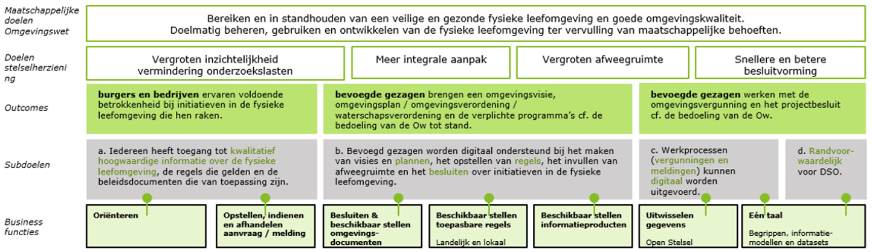
A. Doelenboom DSO-LV

Slide 7
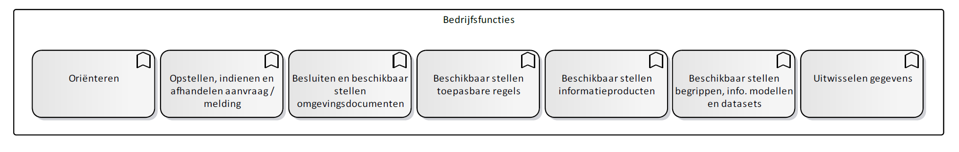
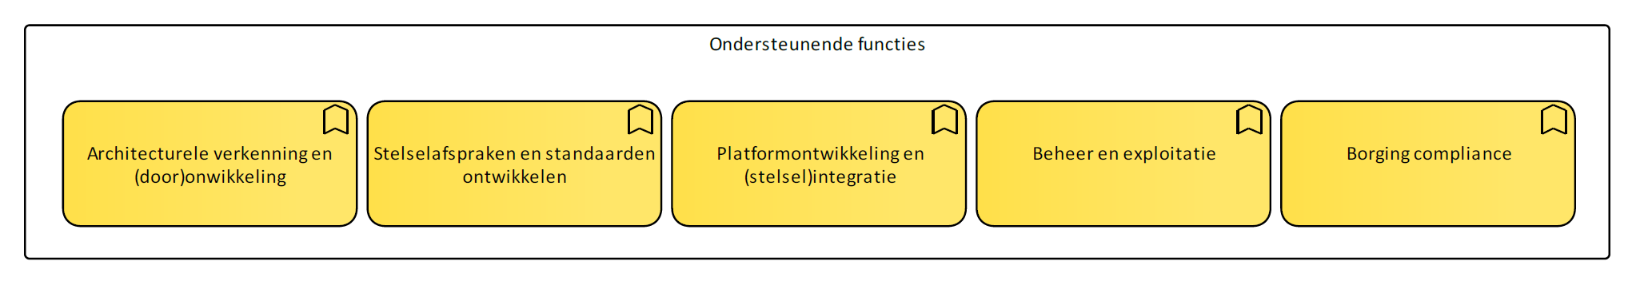
A. Kaders dienstverlening DSO-LV

Slide 8
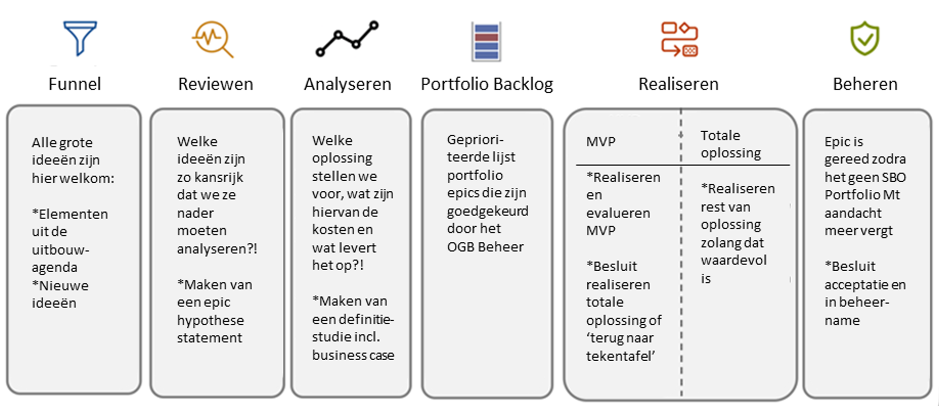
B. Ontwikkelproces: Safe Agile

Slide 9
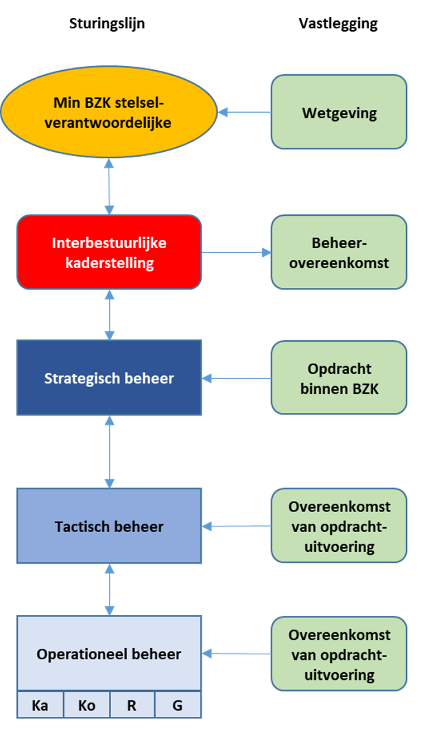
B. Interbestuurlijke sturing
Interbestuurlijke sturing op alle niveau’s: VNG, IPO, UvW, Rijkspartijen
Strategische Beheerorganisatie (SBO) als opdrachtgever namens interbestuurlijke partners (portfolio-niveau)
Tactische beheerorganisatie (TBO) tbv aansturing tactische voortbrenging
Operationele beheerorganisaties (OBO’s) tbv operationele uitvoering (Kadaster, KOOP/Logius, Rijkswaterstaat, Geonovum)
Planning wordt gemaakt door komend PI (kwartaal) Prognose (verwachting) voor komende 6 PI’s (kwartalen)

Slide 10
Ontwikkelingen
Visie, strategische thema’s en bedrijfsfuncties
Ontwikkelproces: Safe Agile
‘Rolling forecast’ DSO-LV komende 6 kwartalen
Toelichting enkele grote onderwerpen Portfolio DSO-LV

Slide 11
Strategische thema’s 2
(en grote onderwerpen Portfolio DSO-LV)
Ondersteunen samenwerken (I. Samenwerken)
Ondersteunen vergunningverlening, toezicht en handhaving (VTH) (I. Samenwerken)
Aansluiten bronnen van omgevingsinformatie (II. Informatiebronnen)
Onderzoekshulp
Ondersteunen omgevingsdocumenten (STOP/TP) (III. Planketen)
Eén loket / Gebruikersvriendelijkheid
Ondersteunen zienswijze en bezwaar
Ondersteunen 3D en dynamische informatie
Ondersteunen rechterlijke macht (IV. Oriënteren/gebruiken)
Waarborgen gegevenskwaliteit

Slide 12
Portfolioprognose
Integrale portfolioprognose DSO-LV 2026 en verder (rolling forecast 6 PI’s), versie november 2025
Q1 ’26 | PI-37
Q2 ‘26 | PI-38
Q3 ‘26 | PI-39
Q4 ‘26 | PI-40
Q1 ‘27 | PI-41
Q2 ‘27 | PI-42
Q3 ‘27 | PI-43 en verder
Bedrijfsfuncties Beschikbaar stellen
BF03: Besluiten en beschikbaar stellen omgevingsdocumenten
Validatieservice Plan-Plan [PORT-129]
Ondersteunen TPOD Legger [PORT-10]
Proefpublicatie [PORT-107]
Ontsluiten peilbesluitinformatie in het stelsel [PORT-38]
Specifieke mutatie scenario’s [PORT-31]
Concurrent Versioning in de planketen [PORT-46]
Afronden implementatie STOP 1.0 en IMOW (niet prioritair) [PORT-49]
Complexe mutatie scenario’s (STOP 1.4) [PORT-52]
Rijksautomatisering: Raadplegen vigerende OW-Besluiten [PORT-63]
High Value Dataset [PORT-124]
Motie Moonen [PORT-125]
BF05: Beschikbaarstellen informatieproducten
Aansluiten informatiebronnen – tranche 2 [PORT-14]
Aansl. informatiebronnen geluid, natuur, publiekrechtelijke beperkingen en externe veiligheid [PORT-30]
BF04: Beschikbaar stellen toepasbare regels
Bedrijfsfuncties Gebruiken en Ontsluiten
BF02: Opstellen, indienen en afhandelen aanvraag / melding
Samenwerken aan initiatieven PORT-4)
PDC in SWF [PORT-69]
Onderzoekshulp uitwerking thema PORT-126)
Asbestmeldingen [PORT-134]
Eén loket – gebruikersvriendelijkheid vergunningcheck en aanvragen van omgevingsloket [PORT-7]
Ondersteunen Toezicht en Handhaving – gebruik SWF [PORT-32]
BF01: Oriënteren
Omgevingsvergunning zichtbaar in DSO-LV (TPOD) [PORT-11]
Regels op maat [PORT-123]
BF06: Beschikbaar stellen begrippen, informatiemodellen en datasets (één taal)
BF07: Uitwisselen gegevens (Open Stelsel voor Derden)
DSO als open stelsel voor derden [PORT-111]
Ondersteunende Functies
AI en DSO[PORT-130]
Analyse
Realisatie
Eén loket – gebruikersvriendelijkheid – mobiel gebruik [PORT-115]
Legenda
Technische upgrade LVBB [PORT-128]
Business epic in portfolioproces
Leveranciers Testomgeving (LTO) [PORT-76]
Enabling epic in portfolioproces
Beheerefficiency in exploitatie [PORT-110]
Inrichten monitoring ten behoeve van het leveren van stuurinformatie over de werking van het stelsel [PORT-71]

Slide 13
Strategische thema’s
(en grote onderwerpen Portfolio DSO-LV)
Ondersteunen samenwerken (I. Samenwerken)
Ondersteunen vergunningverlening, toezicht en handhaving (VTH) (I. Samenwerken)
Aansluiten bronnen van omgevingsinformatie
Onderzoekshulp
Ondersteunen omgevingsdocumenten (STOP/TP)
Eén loket / Gebruikersvriendelijkheid
Ondersteunen zienswijze en bezwaar
Ondersteunen 3D en dynamische informatie
Ondersteunen rechterlijke macht
Waarborgen gegevenskwaliteit

Slide 14
Q2 ‘26 | PI-38
Integrale portfolioprognose DSO-LV 2026 en verder (rolling forecast 6 PI’s), versie november 2025
Q1 ’26 | PI-37
Q3 ‘26 | PI-39
Q4 ‘26 | PI-40
Q1 ‘27 | PI-41
Q2 ‘27 | PI-42
Q3 ‘27 | PI-43 en verder
Bedrijfsfuncties Beschikbaar stellen
BF03: Besluiten en beschikbaar stellen omgevingsdocumenten
Validatieservice Plan-Plan [PORT-129]
Ondersteunen TPOD Legger [PORT-10]
Proefpublicatie [PORT-107]
Ontsluiten peilbesluitinformatie in het stelsel [PORT-38]
Specifieke mutatie scenario’s [PORT-31]
Concurrent Versioning in de planketen [PORT-46]
Afronden implementatie STOP 1.0 en IMOW (niet prioritair) [PORT-49]
Complexe mutatie scenario’s (STOP 1.4) [PORT-52]
Rijksautomatisering: Raadplegen vigerende OW-Besluiten [PORT-63]
High Value Dataset [PORT-124]
Motie Moonen [PORT-125]
BF05: Beschikbaarstellen informatieproducten
Aansluiten informatiebronnen – tranche 2 [PORT-14]
Aansl. informatiebronnen geluid, natuur, publiekrechtelijke beperkingen en externe veiligheid [PORT-30]
BF04: Beschikbaar stellen toepasbare regels
Bedrijfsfuncties Gebruiken en Ontsluiten
BF02: Opstellen, indienen en afhandelen aanvraag / melding
Samenwerken aan initiatieven PORT-4)
PDC in SWF [PORT-69]
Onderzoekshulp uitwerking thema PORT-126)
Asbestmeldingen [PORT-134]
Eén loket – gebruikersvriendelijkheid vergunningcheck en aanvragen van omgevingsloket [PORT-7]
Ondersteunen Toezicht en Handhaving – gebruik SWF [PORT-32]
BF01: Oriënteren
Omgevingsvergunning zichtbaar in DSO-LV (TPOD) [PORT-11]
Regels op maat [PORT-123]
BF06: Beschikbaar stellen begrippen, informatiemodellen en datasets (één taal)
BF07: Uitwisselen gegevens (Open Stelsel voor Derden)
DSO als open stelsel voor derden [PORT-111]
Ondersteunende Functies
AI en DSO[PORT-130]
Analyse
Realisatie
Eén loket – gebruikersvriendelijkheid – mobiel gebruik [PORT-115]
Legenda
Technische upgrade LVBB [PORT-128]
Business epic in portfolioproces
Leveranciers Testomgeving (LTO) [PORT-76]
Enabling epic in portfolioproces
Beheerefficiency in exploitatie [PORT-110]
Inrichten monitoring ten behoeve van het leveren van stuurinformatie over de werking van het stelsel [PORT-71]

Slide 15
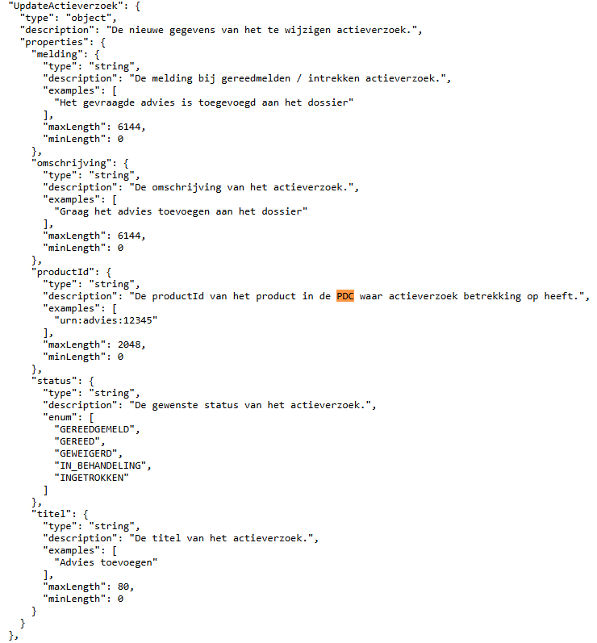
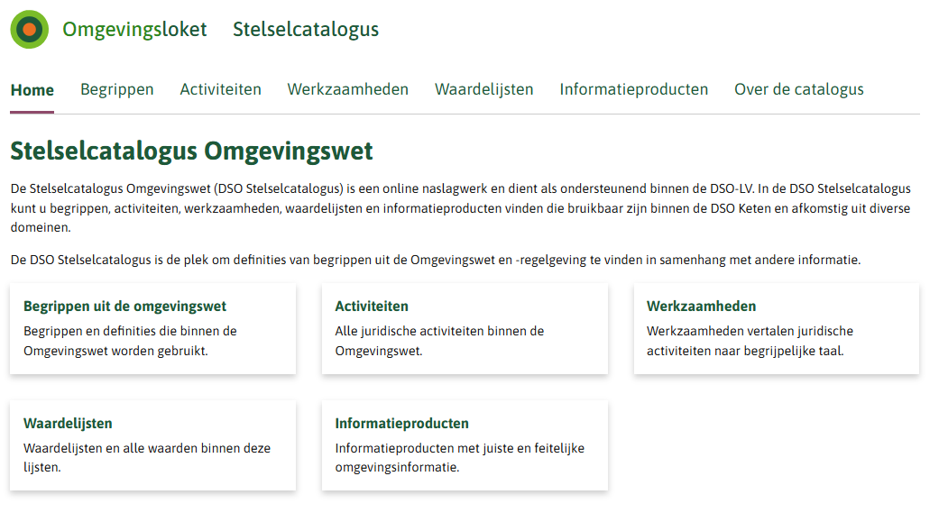

Slide 16
Strategische thema’s
(en grote onderwerpen Portfolio DSO-LV)
Ondersteunen samenwerken
Ondersteunen vergunningverlening, toezicht en handhaving (VTH)
Aansluiten bronnen van omgevingsinformatie II. Informatiebronnen
Onderzoekshulp
Ondersteunen omgevingsdocumenten (STOP/TP)
Eén loket / Gebruikersvriendelijkheid
Ondersteunen zienswijze en bezwaar
Ondersteunen 3D en dynamische informatie
Ondersteunen rechterlijke macht
Waarborgen gegevenskwaliteit

Slide 17
Integrale portfolioprognose DSO-LV 2026 en verder (rolling forecast 6 PI’s), versie november 2025
Q1 ’26 | PI-37
Q2 ‘26 | PI-38
Q3 ‘26 | PI-39
Q4 ‘26 | PI-40
Q1 ‘27 | PI-41
Q2 ‘27 | PI-42
Q3 ‘27 | PI-43 en verder
Bedrijfsfuncties Beschikbaar stellen
BF03: Besluiten en beschikbaar stellen omgevingsdocumenten
Validatieservice Plan-Plan [PORT-129]
Ondersteunen TPOD Legger [PORT-10]
Proefpublicatie [PORT-107]
Ontsluiten peilbesluitinformatie in het stelsel [PORT-38]
Specifieke mutatie scenario’s [PORT-31]
Concurrent Versioning in de planketen [PORT-46]
Afronden implementatie STOP 1.0 en IMOW (niet prioritair) [PORT-49]
Complexe mutatie scenario’s (STOP 1.4) [PORT-52]
Rijksautomatisering: Raadplegen vigerende OW-Besluiten [PORT-63]
High Value Dataset [PORT-124]
Motie Moonen [PORT-125]
BF05: Beschikbaarstellen informatieproducten
Aansluiten informatiebronnen – tranche 2 [PORT-14]
Aansl. informatiebronnen geluid, natuur, publiekrechtelijke beperkingen en externe veiligheid [PORT-30]
BF04: Beschikbaar stellen toepasbare regels
Bedrijfsfuncties Gebruiken en Ontsluiten
BF02: Opstellen, indienen en afhandelen aanvraag / melding
Samenwerken aan initiatieven PORT-4)
PDC in SWF [PORT-69]
Onderzoekshulp uitwerking thema PORT-126)
Asbestmeldingen [PORT-134]
Eén loket – gebruikersvriendelijkheid vergunningcheck en aanvragen van omgevingsloket [PORT-7]
Ondersteunen Toezicht en Handhaving – gebruik SWF [PORT-32]
BF01: Oriënteren
Omgevingsvergunning zichtbaar in DSO-LV (TPOD) [PORT-11]
Regels op maat [PORT-123]
BF06: Beschikbaar stellen begrippen, informatiemodellen en datasets (één taal)
BF07: Uitwisselen gegevens (Open Stelsel voor Derden)
DSO als open stelsel voor derden [PORT-111]
Ondersteunende Functies
AI en DSO[PORT-130]
Analyse
Realisatie
Eén loket – gebruikersvriendelijkheid – mobiel gebruik [PORT-115]
Legenda
Technische upgrade LVBB [PORT-128]
Business epic in portfolioproces
Leveranciers Testomgeving (LTO) [PORT-76]
Enabling epic in portfolioproces
Beheerefficiency in exploitatie [PORT-110]
Inrichten monitoring ten behoeve van het leveren van stuurinformatie over de werking van het stelsel [PORT-71]

Slide 18
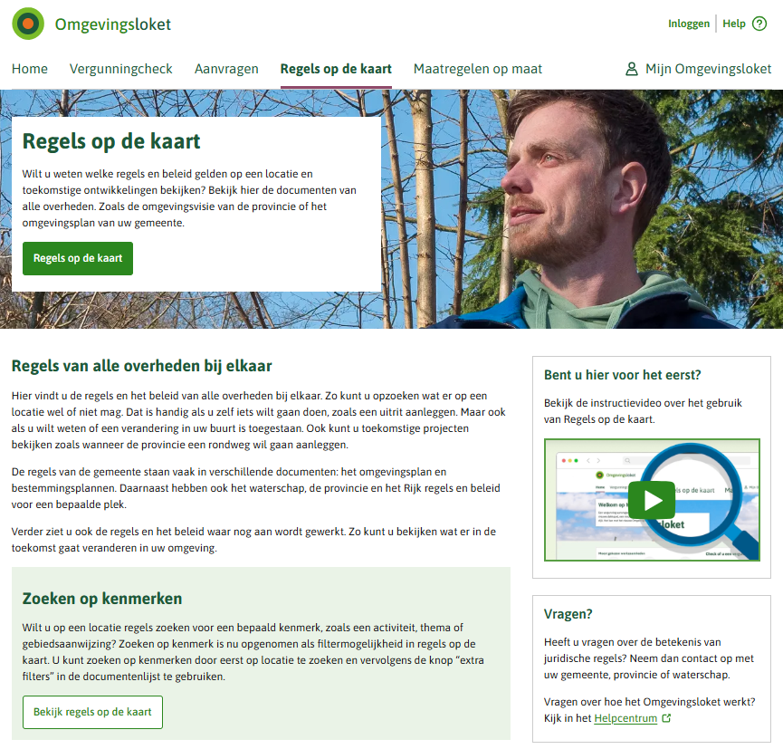
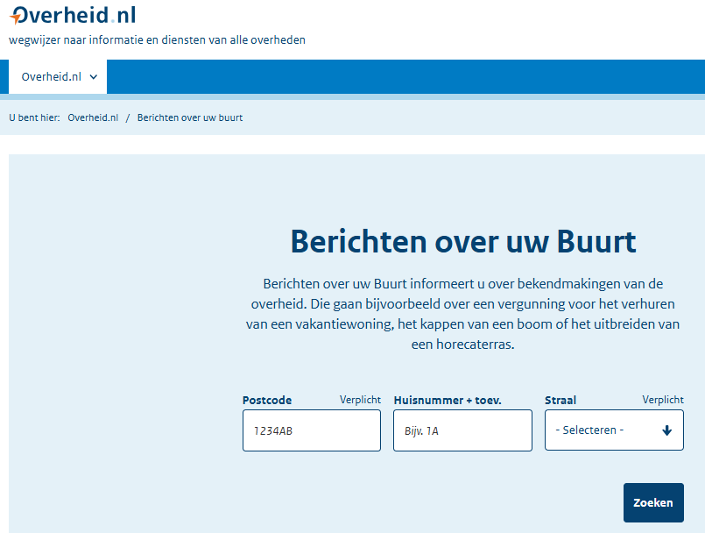

Slide 19
Strategische thema’s
(en grote onderwerpen Portfolio DSO-LV)
Ondersteunen samenwerken
Ondersteunen vergunningverlening, toezicht en handhaving (VTH)
Aansluiten bronnen van omgevingsinformatie
Onderzoekshulp
Ondersteunen omgevingsdocumenten (STOP/TP) (III. Planketen)
Eén loket / Gebruikersvriendelijkheid
Ondersteunen zienswijze en bezwaar
Ondersteunen 3D en dynamische informatie
Ondersteunen rechterlijke macht
Waarborgen gegevenskwaliteit

Slide 20
Integrale portfolioprognose DSO-LV 2026 en verder (rolling forecast 6 PI’s), versie november 2025
Q1 ’26 | PI-37
Q2 ‘26 | PI-38
Q3 ‘26 | PI-39
Q4 ‘26 | PI-40
Q1 ‘27 | PI-41
Q2 ‘27 | PI-42
Q3 ‘27 | PI-43 en verder
Bedrijfsfuncties Beschikbaar stellen
BF03: Besluiten en beschikbaar stellen omgevingsdocumenten
Validatieservice Plan-Plan [PORT-129]
Ondersteunen TPOD Legger [PORT-10]
Proefpublicatie [PORT-107]
Ontsluiten peilbesluitinformatie in het stelsel [PORT-38]
Specifieke mutatie scenario’s [PORT-31]
Concurrent Versioning in de planketen [PORT-46]
Afronden implementatie STOP 1.0 en IMOW (niet prioritair) [PORT-49]
Complexe mutatie scenario’s (STOP 1.4) [PORT-52]
Rijksautomatisering: Raadplegen vigerende OW-Besluiten [PORT-63]
High Value Dataset [PORT-124]
Motie Moonen [PORT-125]
BF05: Beschikbaarstellen informatieproducten
Aansluiten informatiebronnen – tranche 2 [PORT-14]
Aansl. informatiebronnen geluid, natuur, publiekrechtelijke beperkingen en externe veiligheid [PORT-30]
BF04: Beschikbaar stellen toepasbare regels
Bedrijfsfuncties Gebruiken en Ontsluiten
BF02: Opstellen, indienen en afhandelen aanvraag / melding
Samenwerken aan initiatieven PORT-4)
PDC in SWF [PORT-69]
Onderzoekshulp uitwerking thema PORT-126)
Asbestmeldingen [PORT-134]
Eén loket – gebruikersvriendelijkheid vergunningcheck en aanvragen van omgevingsloket [PORT-7]
Ondersteunen Toezicht en Handhaving – gebruik SWF [PORT-32]
BF01: Oriënteren
Omgevingsvergunning zichtbaar in DSO-LV (TPOD) [PORT-11]
Regels op maat [PORT-123]
BF06: Beschikbaar stellen begrippen, informatiemodellen en datasets (één taal)
BF07: Uitwisselen gegevens (Open Stelsel voor Derden)
DSO als open stelsel voor derden [PORT-111]
Ondersteunende Functies
AI en DSO[PORT-130]
Analyse
Realisatie
Eén loket – gebruikersvriendelijkheid – mobiel gebruik [PORT-115]
Legenda
Technische upgrade LVBB [PORT-128]
Business epic in portfolioproces
Leveranciers Testomgeving (LTO) [PORT-76]
Enabling epic in portfolioproces
Beheerefficiency in exploitatie [PORT-110]
Inrichten monitoring ten behoeve van het leveren van stuurinformatie over de werking van het stelsel [PORT-71]

Slide 21
Strategische thema’s
(en grote onderwerpen Portfolio DSO-LV)
Ondersteunen samenwerken
Ondersteunen vergunningverlening, toezicht en handhaving (VTH)
Aansluiten bronnen van omgevingsinformatie
Onderzoekshulp
Ondersteunen omgevingsdocumenten (STOP/TP)
Eén loket / Gebruikersvriendelijkheid
Ondersteunen zienswijze en bezwaar
Ondersteunen 3D en dynamische informatie
Ondersteunen rechterlijke macht (IV. Oriënteren/gebruiken)
Waarborgen gegevenskwaliteit

Slide 22
Integrale portfolioprognose DSO-LV 2026 en verder (rolling forecast 6 PI’s), versie november 2025
Q1 ’26 | PI-37
Q2 ‘26 | PI-38
Q3 ‘26 | PI-39
Q4 ‘26 | PI-40
Q1 ‘27 | PI-41
Q2 ‘27 | PI-42
Q3 ‘27 | PI-43 en verder
Bedrijfsfuncties Beschikbaar stellen
BF03: Besluiten en beschikbaar stellen omgevingsdocumenten
Validatieservice Plan-Plan [PORT-129]
Ondersteunen TPOD Legger [PORT-10]
Proefpublicatie [PORT-107]
Ontsluiten peilbesluitinformatie in het stelsel [PORT-38]
Specifieke mutatie scenario’s [PORT-31]
Concurrent Versioning in de planketen [PORT-46]
Afronden implementatie STOP 1.0 en IMOW (niet prioritair) [PORT-49]
Complexe mutatie scenario’s (STOP 1.4) [PORT-52]
Rijksautomatisering: Raadplegen vigerende OW-Besluiten [PORT-63]
High Value Dataset [PORT-124]
Motie Moonen [PORT-125]
BF05: Beschikbaarstellen informatieproducten
Aansluiten informatiebronnen – tranche 2 [PORT-14]
Aansl. informatiebronnen geluid, natuur, publiekrechtelijke beperkingen en externe veiligheid [PORT-30]
BF04: Beschikbaar stellen toepasbare regels
Bedrijfsfuncties Gebruiken en Ontsluiten
BF02: Opstellen, indienen en afhandelen aanvraag / melding
Samenwerken aan initiatieven PORT-4)
PDC in SWF [PORT-69]
Onderzoekshulp uitwerking thema PORT-126)
Asbestmeldingen [PORT-134]
Eén loket – gebruikersvriendelijkheid vergunningcheck en aanvragen van omgevingsloket [PORT-7]
Ondersteunen Toezicht en Handhaving – gebruik SWF [PORT-32]
BF01: Oriënteren
Omgevingsvergunning zichtbaar in DSO-LV (TPOD) [PORT-11]
Regels op maat [PORT-123]
BF06: Beschikbaar stellen begrippen, informatiemodellen en datasets (één taal)
BF07: Uitwisselen gegevens (Open Stelsel voor Derden)
DSO als open stelsel voor derden [PORT-111]
Ondersteunende Functies
AI en DSO[PORT-130]
Analyse
Realisatie
Eén loket – gebruikersvriendelijkheid – mobiel gebruik [PORT-115]
Legenda
Technische upgrade LVBB [PORT-128]
Business epic in portfolioproces
Leveranciers Testomgeving (LTO) [PORT-76]
Enabling epic in portfolioproces
Beheerefficiency in exploitatie [PORT-110]
Inrichten monitoring ten behoeve van het leveren van stuurinformatie over de werking van het stelsel [PORT-71]

Slide 23
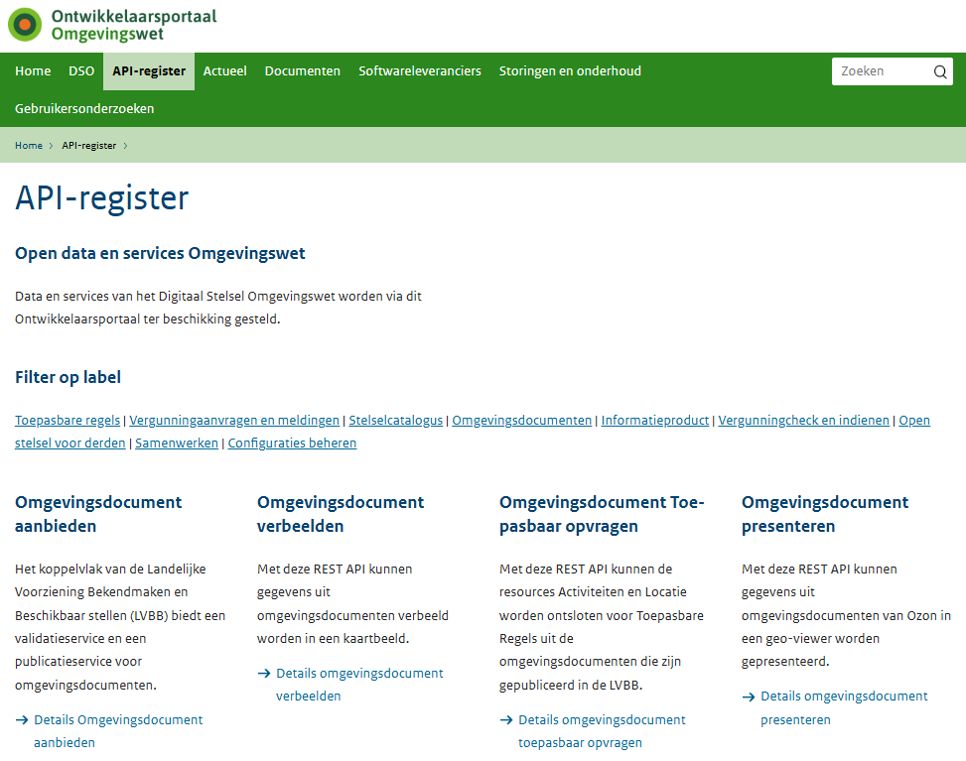
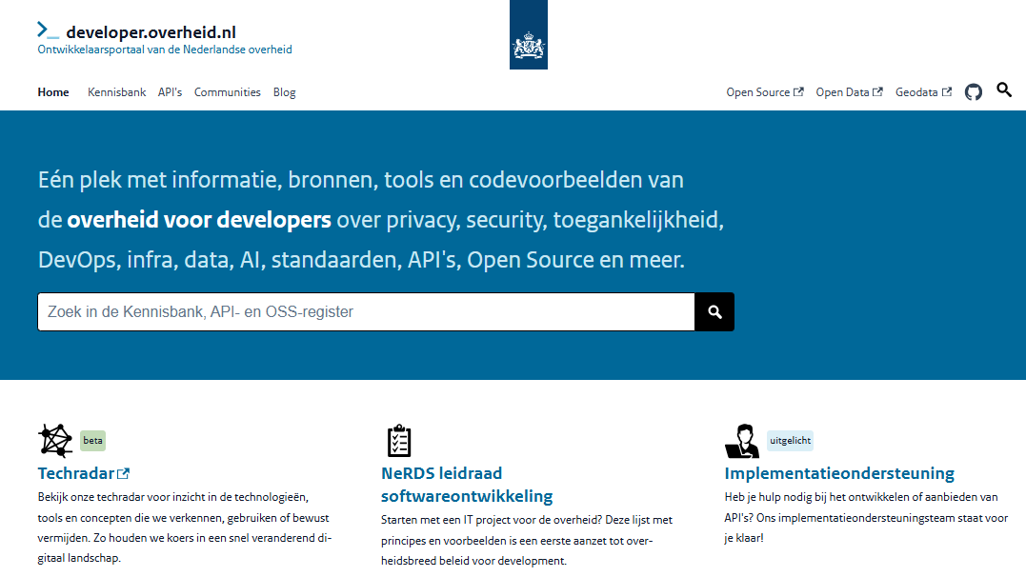
Plaatje ontwikkelaarsportaal

Slide 24
Informatiepunt Leefomgeving
Het Informatiepunt Leefomgeving (IPLO) is het kenniscentrum van de overheid voor de Omgevingswet, het Omgevingsloket en de regels voor de fysieke leefomgeving – zoals bodem, bouwen, water en milieu. We werken vooral voor gemeenten, provincies, waterschappen, omgevingsdiensten en brancheorganisaties.
Wat doet IPLO?
Onze experts delen actuele informatie via de IPLO-website
Onze helpdesk beantwoordt vragen van overheden, bedrijven en andere partijen
We brengen professionals met elkaar in contact via onze netwerken en delen kennis door het land
We signaleren knelpunten en wensen uit de praktijk en geven deze door aan beleidsmakers
Wilt u meer weten? Bezoek dan de pagina Over IPLO
Blijf op de hoogte via onze nieuwsbrief: IPLO Nieuws

Slide 25
Heb je nog vragen?
Kom langs op het Ontmoetingsplein en spreek ons even aan.
Ook na de Schakel Special 2025 beantwoorden wij graag jouw vragen. Je kunt contact met ons opnemen via hennie.genee@minbzk.nl arie.duindam@kadaster.nl
Notes:
Deze slide is voor de medewerkers van IPLO. Werkzaam bij een andere organisatie, pas dan aan zoals gewenst

Slide 26
Meer weten
Iplo.nl

